Slide 1
Σχεδιασμός και βελτιστοποίηση περιβαλλοντικών συστημάτων Ι Μάθημα 9^{ο} (Σχεδιασμός Δικτύου Εναλλακτών Θερμότητας-Pinch Technology)
Τμήμα Μηχανικών Περιβάλλοντος, Πανεπιστήμιο Δυτικής Μακεδονίας
Δρ. Ιψάκης Δημήτρης
Χημικός Μηχανικός, Έκτακτο Διδακτικό Προσωπικό ΠΔΜ
Τμήμα Μηχ. Περιβάλλοντος, Παν. Δυτικής Μακεδονίας

Slide 2
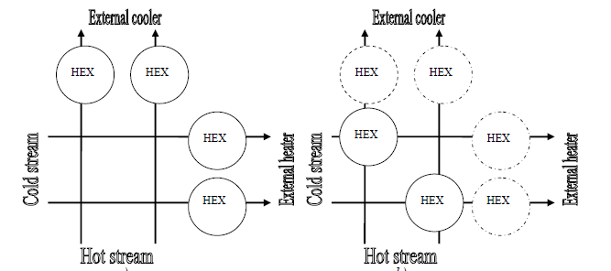
Εισαγωγή
Ο βασικός στόχος του σχεδιασμού δικτύων εναλλακτών θερμότητας είναι να ελαχιστοποιηθούν οι εξωτερικές παροχές θερμότητας (π.χ. νερό ψύξης και ατμός) σε συνδυασμό με χαμηλό κόστος εξοπλισμού (δηλ. το κόστος αγοράς εναλλακτών).
Κατά τον σχεδιασμό του δικτύου εναλλακτών θερμότητας ακολουθάμε την μεθοδολογία «Pinch Technology».
Χρησιμοποιούνται μόνο εναλλάκτες (ΗΕΧ, heat exchangers) με παροχή εξωτερικής θερμότητας/ψύξης
Τμήμα Μηχ. Περιβάλλοντος, Παν. Δυτικής Μακεδονίας

Slide 3
Εισαγωγή
Ο βασικός στόχος του σχεδιασμού δικτύων εναλλακτών θερμότητας είναι να ελαχιστοποιηθούν οι εξωτερικές παροχές θερμότητας (π.χ. νερό ψύξης και ατμός) σε συνδυασμό με χαμηλό κόστος εξοπλισμού (δηλ. το κόστος αγοράς εναλλακτών).
Κατά τον σχεδιασμό του δικτύου εναλλακτών θερμότητας ακολουθάμε την μεθοδολογία «Pinch Technology».
Χρησιμοποιούνται και εναλλάκτες
(ΗΕΧ, heat exchangers) με εκμετάλλευση θερμότητας μεταξύ ρευμάτων διεργασίας
Τμήμα Μηχ. Περιβάλλοντος, Παν. Δυτικής Μακεδονίας

Slide 4
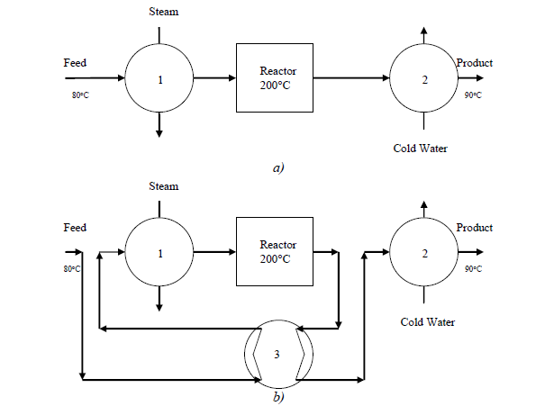
Εισαγωγή
Παρόλο που οι εξωτερικές παροχές θερμότητας και ψύξης ελαττώνονται, αυξάνεται το κόστος του μηχανολογικού εξοπλισμού (αύξηση του αριθμού των εναλλακτών).
Τα πάγια κόστη ορίζονται ως κόστη που σχετίζονται με τον αριθμό και το μέγεθος των εναλλακτών και τα λειτουργικά κόστη ορίζονται ως κόστη αγοράς βοηθ. παροχών (ατμού, νερό ψύξης, κτλ).
Κατά την μεθοδολογία «Pinch Technology» στόχος είναι η βελτιστοποίηση του δικτύου εναλλακτών θερμότητας.
Μειώνονται…..
Τμήμα Μηχ. Περιβάλλοντος, Παν. Δυτικής Μακεδονίας
80^{ο}C + X
200^{ο}C - Υ

Slide 5
Παράδειγμα Σχεδιασμού Δικτύου Εναλλακτών Θερμότητας
Γενικά Χαρακτηριστικά
Ψυχρά και θερμά ρεύματα διεργασίας
Τα ψυχρά ρεύματα τα θερμαίνουμε και τα θερμά ρεύματα τα ψύχουμε
Θερμοκρασίες εισόδου/εξόδου
Ρυθμός Θερμότητας
Q=m*cp*ΔΤ,
όπου ΔΤ=Οutlet Temperature – Inlet Temperature
Ρυθμός θερμοχωρητικότητας m*cp
Τμήμα Μηχ. Περιβάλλοντος, Παν. Δυτικής Μακεδονίας

Slide 6
Παράδειγμα Σχεδιασμού Δικτύου Εναλλακτών Θερμότητας
Γενικά Χαρακτηριστικά
To σύνολο των αναγκών θέρμανσης (μέσω ατμού) είναι:
Qheat =3300+5760+5510=14570kW
To σύνολο των αναγκών ψύξης (μέσω νερού ψύξης) είναι:
Qcold = 8100+5040=13140kW
Τμήμα Μηχ. Περιβάλλοντος, Παν. Δυτικής Μακεδονίας

Slide 7
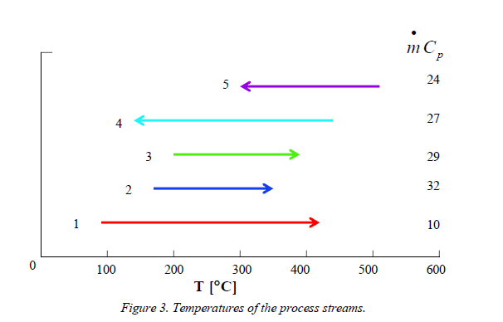
Παράδειγμα Σχεδιασμού Δικτύου Εναλλακτών Θερμότητας
Γενικά Χαρακτηριστικά
300ºC
510ºC
Τμήμα Μηχ. Περιβάλλοντος, Παν. Δυτικής Μακεδονίας

Slide 8
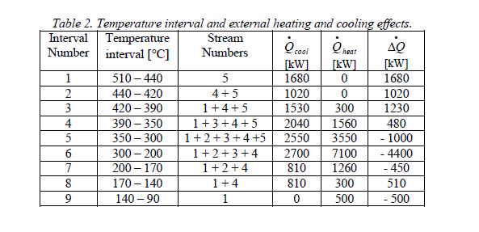
Παράδειγμα Σχεδιασμού Δικτύου Εναλλακτών Θερμότητας
Γενικά Χαρακτηριστικά
Διαστήματα Θερμοκρασίας
Ποια ρεύματα διεργασίας περιλαμβάνονται στο εκάστοτε διάστημα θερμοκρασίας
(1)
440 ºC
510 ºC
Τμήμα Μηχ. Περιβάλλοντος, Παν. Δυτικής Μακεδονίας

Slide 9
Παράδειγμα Σχεδιασμού Δικτύου Εναλλακτών Θερμότητας
Γενικά Χαρακτηριστικά
Ανάγκες ψύξης στο διάστημα (1):
Qcool = m*cp*ΔΤ = 24*(510-440)=1680kW
(1)
440 ºC
510 ºC
Τμήμα Μηχ. Περιβάλλοντος, Παν. Δυτικής Μακεδονίας

Slide 10
Παράδειγμα Σχεδιασμού Δικτύου Εναλλακτών Θερμότητας
Γενικά Χαρακτηριστικά
ΔQ=Qcool-Qheat=1680-0=1680kW
Ανάγκες θέρμανσης στο διάστημα (1):
Qheat = m*cp*ΔΤ = 0*(510-440)=0kW
(1)
440 ºC
510 ºC
Τμήμα Μηχ. Περιβάλλοντος, Παν. Δυτικής Μακεδονίας

Slide 11
Παράδειγμα Σχεδιασμού Δικτύου Εναλλακτών Θερμότητας
Γενικά Χαρακτηριστικά
Διαστήματα Θερμοκρασίας
Ποια ρεύματα διεργασίας περιλαμβάνονται στο εκάστοτε διάστημα θερμοκρασίας
(2)
420 ºC
440 ºC
Τμήμα Μηχ. Περιβάλλοντος, Παν. Δυτικής Μακεδονίας

Slide 12
Παράδειγμα Σχεδιασμού Δικτύου Εναλλακτών Θερμότητας
Γενικά Χαρακτηριστικά
Ανάγκες ψύξης στο διάστημα (2):
Qcool = m*cp*ΔΤ = (24+27)*(440-420)=1020kW
(2)
420 ºC
440 ºC
Τμήμα Μηχ. Περιβάλλοντος, Παν. Δυτικής Μακεδονίας

Slide 13
Παράδειγμα Σχεδιασμού Δικτύου Εναλλακτών Θερμότητας
Γενικά Χαρακτηριστικά
ΔQ=Qcool-Qheat=1020-0=1020kW
Ανάγκες θέρμανσης στο διάστημα (2):
Qheat = m*cp*ΔΤ = 0*(440-420)=0kW
(2)
420 ºC
440 ºC
Τμήμα Μηχ. Περιβάλλοντος, Παν. Δυτικής Μακεδονίας

Slide 14
Παράδειγμα Σχεδιασμού Δικτύου Εναλλακτών Θερμότητας
Γενικά Χαρακτηριστικά
Ανάγκες ψύξης στο διάστημα (3):
Qcool = m*cp*ΔΤ = (24+27)*(420-390)=1530kW
Τμήμα Μηχ. Περιβάλλοντος, Παν. Δυτικής Μακεδονίας

Slide 15
Παράδειγμα Σχεδιασμού Δικτύου Εναλλακτών Θερμότητας
Γενικά Χαρακτηριστικά
Ανάγκες θέρμανσης στο διάστημα (3):
Qheat= m*cp*ΔΤ = 10*(420-390)=300kW
ΔQ=Qcool-Qheat=1530-300=1230kW
(3)
390 ºC
420 ºC
Τμήμα Μηχ. Περιβάλλοντος, Παν. Δυτικής Μακεδονίας

Slide 16
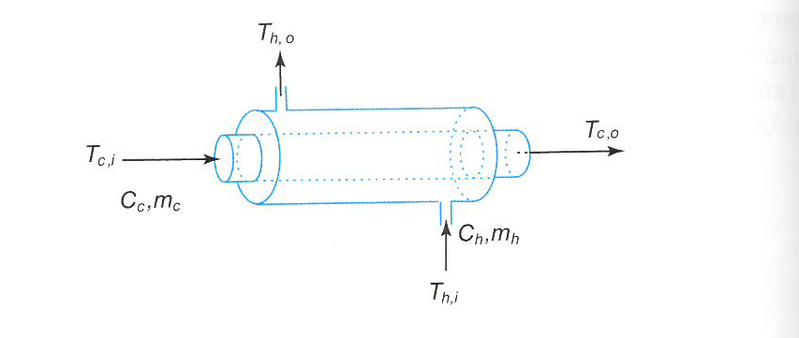
Παράδειγμα Σχεδιασμού Δικτύου Εναλλακτών Θερμότητας
Η σημασία του όρου ΔΤmin
Q η θερμότητα εναλλαγής σε W (J/s).
U ο συνολικός συντελεστής μεταφοράς θερμότητας σε W/m²/K
Α η επιφάνεια εναλλαγής θερμότητας σε m²
Διαφορά θερμοκρασίας σε K.
T>30 ºC
T<70 ºC
Η διαφορά αυτή έχει μία ελάχιστη τιμή και καλείται ΔΤmin.
Για την μεθοδολογία μας το ΔTmin είτε αφαιρείται από τα θερμά ρεύματα είτε προστίθεται στα ψυχρά ρεύματα είτε μοιράζεται εξίσου
30 ºC
Τμήμα Μηχ. Περιβάλλοντος, Παν. Δυτικής Μακεδονίας
70 ºC

Slide 17
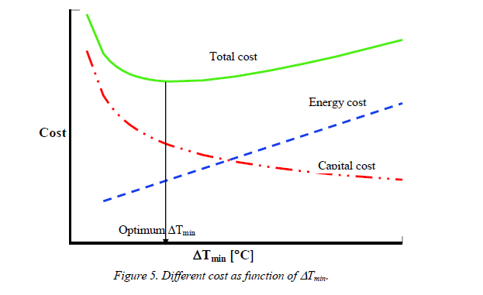
Παράδειγμα Σχεδιασμού Δικτύου Εναλλακτών Θερμότητας
Η σημασία του όρου ΔΤmin
Καθώς αυξάνει το ΔΤmin=Τhot,out-Tcold,in η επιφάνεια Α μειώνεται και άρα το πάγιο κόστος (capital cost) μειώνεται.
Καθώς αυξάνει το ΔΤmin=Τhot,out-Tcold,in οι ανάγκες σε εξωτερική θέρμανση/ψύξη στο σύνολο του δικτύου εναλλακτών θερμότητας αυξάνονται και άρα αυξάνεται το λειτουργικό κόστος ενέργειας (energy cost).
Επομένως, καθώς αυξάνει το ΔΤmin=Τhot,out-Tcold,in υπάρχει ένα ελάχιστο στο συνολικό κόστος (total cost).
Τμήμα Μηχ. Περιβάλλοντος, Παν. Δυτικής Μακεδονίας

Slide 18
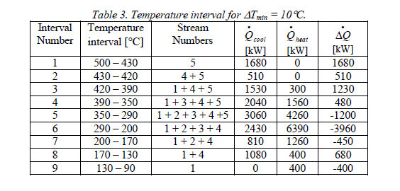
Παράδειγμα Σχεδιασμού Δικτύου Εναλλακτών Θερμότητας
Γενικά Χαρακτηριστικά
Για το παράδειγμα μας ορίζουμε ως ΔΤmin=10Κ και το αφαιρούμε από τα θερμά ρεύματα
Τμήμα Μηχ. Περιβάλλοντος, Παν. Δυτικής Μακεδονίας

Slide 19
Παράδειγμα Σχεδιασμού Δικτύου Εναλλακτών Θερμότητας
1^{η} Μέθοδος: Problem Table Algorithm
Κάθε βαθμίδα (block) αντιστοιχεί σε ένα διάστημα θερμοκρασίας (temperature interval)
Τμήμα Μηχ. Περιβάλλοντος, Παν. Δυτικής Μακεδονίας

Slide 20
Παράδειγμα Σχεδιασμού Δικτύου Εναλλακτών Θερμότητας
1^{η} Μέθοδος: Problem Table Algorithm
Qcool
H πλεονάζουσα θερμότητα Di προσδιορίζεται από την διαφορά θερμοκρασιών σε κάθε διάστημα και από την διαφορά θερμοχωρητικοτήτων μεταξύ θερμών και ψυχρών ρευμάτων
Qheat
Τμήμα Μηχ. Περιβάλλοντος, Παν. Δυτικής Μακεδονίας

Slide 21
Παράδειγμα Σχεδιασμού Δικτύου Εναλλακτών Θερμότητας
1^{η} Μέθοδος: Problem Table Algorithm
Qcool
Qheat
Τμήμα Μηχ. Περιβάλλοντος, Παν. Δυτικής Μακεδονίας

Slide 22
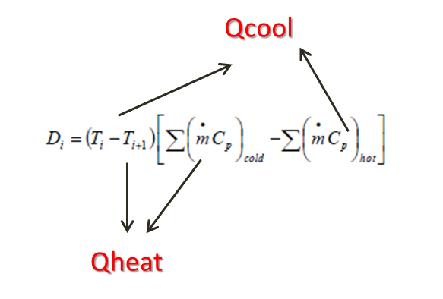
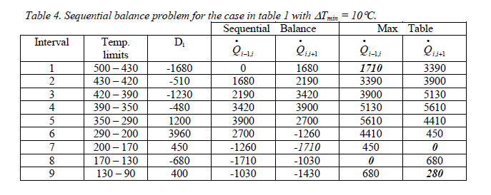
Παράδειγμα Σχεδιασμού Δικτύου Εναλλακτών Θερμότητας
1^{η} Μέθοδος: Problem Table Algorithm
D1=Qheat,1-Qcool,1
= 0-1680=-1680
Τμήμα Μηχ. Περιβάλλοντος, Παν. Δυτικής Μακεδονίας

Slide 23
Παράδειγμα Σχεδιασμού Δικτύου Εναλλακτών Θερμότητας
1^{η} Μέθοδος: Problem Table Algorithm
Τμήμα Μηχ. Περιβάλλοντος, Παν. Δυτικής Μακεδονίας

Slide 24
Παράδειγμα Σχεδιασμού Δικτύου Εναλλακτών Θερμότητας
1^{η} Μέθοδος: Problem Table Algorithm
Q1,2=Q0,1-D1
= 0-(-1680)=1680
Τμήμα Μηχ. Περιβάλλοντος, Παν. Δυτικής Μακεδονίας

Slide 25
Παράδειγμα Σχεδιασμού Δικτύου Εναλλακτών Θερμότητας
1^{η} Μέθοδος: Problem Table Algorithm
Εντοπίζουμε την πιο αρνητική τιμή και την τοποθετούμε στο Q_{0,1} όπου πριν είχαμε μηδέν
Τμήμα Μηχ. Περιβάλλοντος, Παν. Δυτικής Μακεδονίας

Slide 26
Παράδειγμα Σχεδιασμού Δικτύου Εναλλακτών Θερμότητας
1^{η} Μέθοδος: Problem Table Algorithm
Τμήμα Μηχ. Περιβάλλοντος, Παν. Δυτικής Μακεδονίας
Αυτή είναι η εξωτερική θέρμανση που πρέπει να δώσουμε μέσω π.χ. ατμού
Αυτή είναι η εξωτερική ψύξη που πρέπει να δώσουμε μέσω π.χ. νερού ψύξης
Pinch Point 170ºC

Slide 27
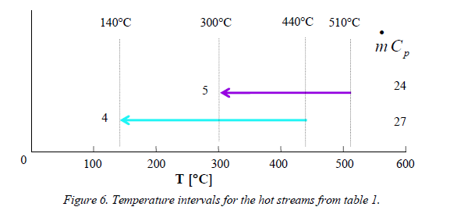
Παράδειγμα Σχεδιασμού Δικτύου Εναλλακτών Θερμότητας
2^{η} Μέθοδος: Composite Curves
Σε αυτή την μέθοδο χρησιμοποιούμε τα γραφήματα Temperature-Enthalpy.
Τα θερμά και ψυχρά ρεύματα μελετώνται ξεχωριστά και όχι ταυτόχρονα.
Τα διαστήματα θερμοκρασίας περιλαμβάνουν μόνο τα θερμά ρεύματα εδώ.
Τμήμα Μηχ. Περιβάλλοντος, Παν. Δυτικής Μακεδονίας

Slide 28
Παράδειγμα Σχεδιασμού Δικτύου Εναλλακτών Θερμότητας
2^{η} Μέθοδος: Composite Curves
Σε αυτή την μέθοδο χρησιμοποιούμε τα γραφήματα Temperature-Enthalpy.
Τα θερμά και ψυχρά ρεύματα μελετώνται ξεχωριστά και όχι ταυτόχρονα.
Interval 1
ΔΗ= 27*(300-140)=4320
Interval 2
ΔΗ= (27+24)*(440-300)=7140
Interval 3
ΔΗ= (24)*(510-440)=1680
Τμήμα Μηχ. Περιβάλλοντος, Παν. Δυτικής Μακεδονίας

Slide 29
Παράδειγμα Σχεδιασμού Δικτύου Εναλλακτών Θερμότητας
2^{η} Μέθοδος: Composite Curves
Σε αυτή την μέθοδο χρησιμοποιούμε τα γραφήματα Temperature-Enthalpy.
Τα θερμά και ψυχρά ρεύματα μελετώνται ξεχωριστά και όχι ταυτόχρονα.
Interval 1
4320
Interval 2
4320+7140=11460
Interval 3
11460+1680=13140
Τμήμα Μηχ. Περιβάλλοντος, Παν. Δυτικής Μακεδονίας

Slide 30
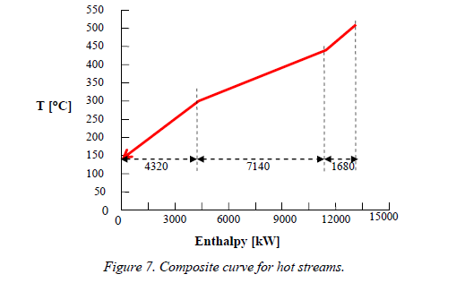
Παράδειγμα Σχεδιασμού Δικτύου Εναλλακτών Θερμότητας
2^{η} Μέθοδος: Composite Curves
510 ºC
440 ºC
300 ºC
140 ºC
Τμήμα Μηχ. Περιβάλλοντος, Παν. Δυτικής Μακεδονίας

Slide 31
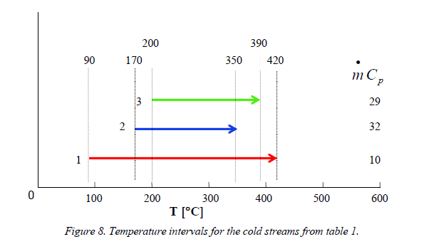
Παράδειγμα Σχεδιασμού Δικτύου Εναλλακτών Θερμότητας
2^{η} Μέθοδος: Composite Curves
Αυτή είναι η εξωτερική ψύξη που πρέπει να δώσουμε μέσω π.χ. νερού ψύξης και έχει προσδιορισθεί στην διαφάνεια 26
Τα διαστήματα θερμοκρασίας περιλαμβάνουν μόνο τα ψυχρά ρεύματα εδώ.
Τμήμα Μηχ. Περιβάλλοντος, Παν. Δυτικής Μακεδονίας

Slide 32
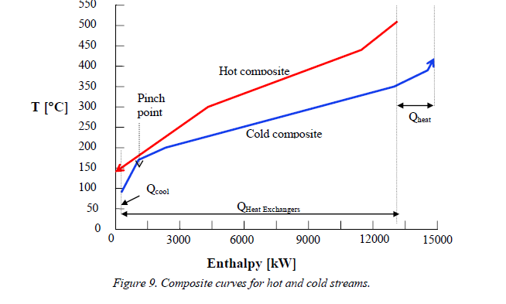
Παράδειγμα Σχεδιασμού Δικτύου Εναλλακτών Θερμότητας
2^{η} Μέθοδος: Composite Curves
420 ºC
350 ºC
390 ºC
170 ºC
200 ºC
90 ºC
Τμήμα Μηχ. Περιβάλλοντος, Παν. Δυτικής Μακεδονίας

Slide 33
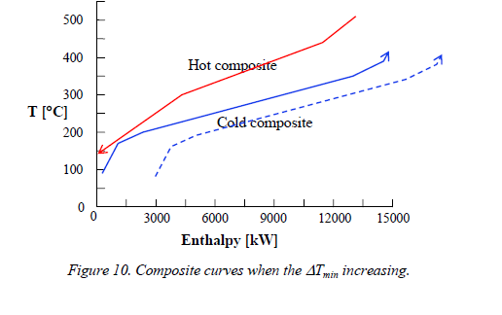
Παράδειγμα Σχεδιασμού Δικτύου Εναλλακτών Θερμότητας
Η σημασία του όρου ΔΤmin
Αυξάνουν οι εξωτερικές παροχές θερμότητας….
Αυξάνει το ΔΤ_{min}
Τμήμα Μηχ. Περιβάλλοντος, Παν. Δυτικής Μακεδονίας

Slide 34
Παράδειγμα Σχεδιασμού Δικτύου Εναλλακτών Θερμότητας
Η σημασία του όρου ΔΤmin
Αυτή είναι η εξωτερική ψύξη που πρέπει να δώσουμε μέσω π.χ. νερού ψύξης
Αυτή είναι η εξωτερική θέρμανση που πρέπει να δώσουμε μέσω π.χ. ατμού Και ορίζεται ως η διαφορά 14850-13140=1710kW
Τμήμα Μηχ. Περιβάλλοντος, Παν. Δυτικής Μακεδονίας

Slide 35
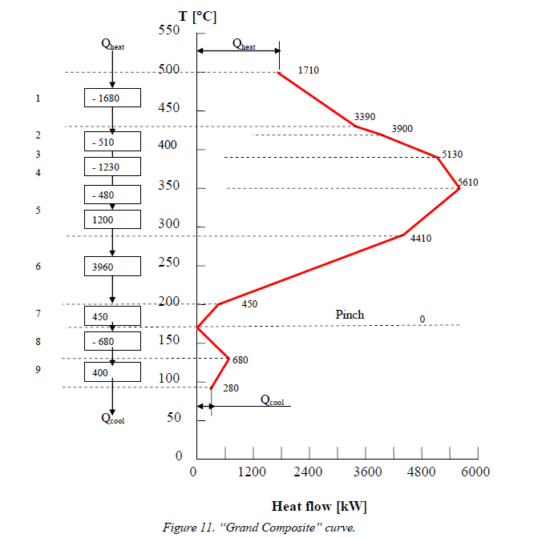
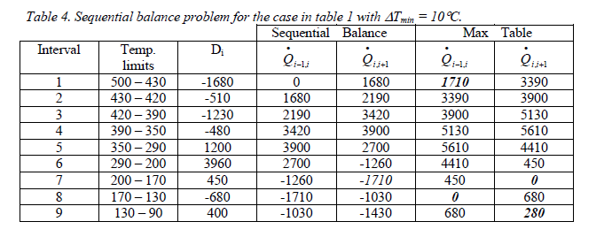
Παράδειγμα Σχεδιασμού Δικτύου Εναλλακτών Θερμότητας
2^{η} Μέθοδος: Composite Curves
Τμήμα Μηχ. Περιβάλλοντος, Παν. Δυτικής Μακεδονίας

Slide 36
Παράδειγμα Σχεδιασμού Δικτύου Εναλλακτών Θερμότητας
Σχεδιασμός Δικτύου Εναλλακτών Θερμότητας
Μέσω των προηγούμενων υπολογισμών μπορούμε τώρα να κάνουμε “match” τα ψυχρά με τα θερμά ρεύματα.
Το σημείο «Pinch» χωρίζει δύο περιοχές σχεδιασμού δικτύου εναλλακτών: μία πάνω από το σημείο «Pinch» και μία κάτω από το σημείο «Pinch».
Εξωτερικοί εναλλάκτες ψύξης δεν χρησιμοποιούνται πάνω από το σημείο pinch.
Εξωτερικοί εναλλάκτες θέρμανσης δεν χρησιμοποιούνται κάτω από το σημείο pinch.
Εάν απαιτηθεί ορισμένα ρεύματα τα διαχωρίζουμε (split streams).
Τμήμα Μηχ. Περιβάλλοντος, Παν. Δυτικής Μακεδονίας

Slide 37
Παράδειγμα Σχεδιασμού Δικτύου Εναλλακτών Θερμότητας
Σχεδιασμός Δικτύου Εναλλακτών Θερμότητας
Τpinch=170ºC από διαφάνεια 26
Τμήμα Μηχ. Περιβάλλοντος, Παν. Δυτικής Μακεδονίας
Όπως προαναφέραμε ΔΤmin=10oC (άρα 170+10 το όριο για τα θερμά ρεύματα)

Slide 38
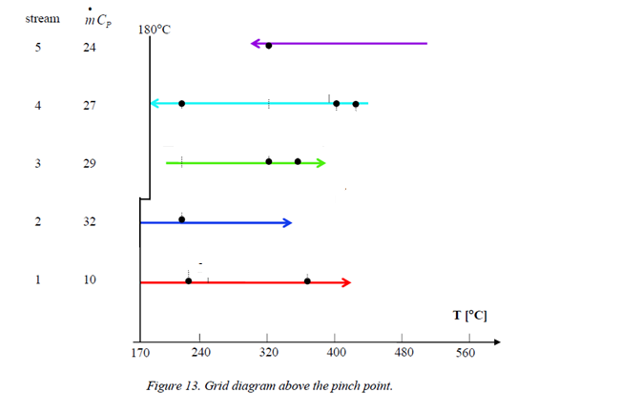
Παράδειγμα Σχεδιασμού Δικτύου Εναλλακτών Θερμότητας
Σχεδιασμός Δικτύου Εναλλακτών Θερμότητας
Ξεκινάμε πάντα από το σημείο Pinch και προς τα δεξιά.
Για να λάβει χώρα εναλλαγή θερμότητας μεταξύ ενός θερμού και ενός ψυχρού ρεύματος λίγο πάνω από το σημείο Pinch πρέπει ο ρυθμός χωρητικότητας (heat capacity rate) (m*cp) _{hot} ≤ (m*cp) _{cold}
Το ρεύμα (2) μπορεί να εναλλάσει θερμότητα με το ρεύμα (4) καθώς (m*cp) _{hot} ≤ (m*cp) _{cold} ή 32>27 ακριβώς λίγο πάνω από το σημείο Pinch
Τμήμα Μηχ. Περιβάλλοντος, Παν. Δυτικής Μακεδονίας

Slide 39
Παράδειγμα Σχεδιασμού Δικτύου Εναλλακτών Θερμότητας
Σχεδιασμός Δικτύου Εναλλακτών Θερμότητας
Q4=7020 > Q2=5760. Άρα το ρεύμα (4) μπορεί να θερμάνει πλήρως το ρεύμα (2) σε έναν εναλλάκτη θερμότητας
180 ºC
170 ºC
350 ºC
??
393.3 ºC
Τμήμα Μηχ. Περιβάλλοντος, Παν. Δυτικής Μακεδονίας
Q=5760=m*cp*(T-180)=>
Q=5760=27*(T-180)=>
T=393.3oC
Και…περισσεύουν 7020-5760=1260kW στο ρεύμα 4

Slide 40
Παράδειγμα Σχεδιασμού Δικτύου Εναλλακτών Θερμότητας
Σχεδιασμός Δικτύου Εναλλακτών Θερμότητας
393.3
1260
Το ρεύμα (3) μπορεί να εναλλάσει θερμότητα με το ρεύμα (5) καθώς (m*cp) _{hot} ≤ (m*cp) _{cold} ή 29>24 ακριβώς λίγο πάνω από το σημείο Pinch
Τμήμα Μηχ. Περιβάλλοντος, Παν. Δυτικής Μακεδονίας

Slide 41
Παράδειγμα Σχεδιασμού Δικτύου Εναλλακτών Θερμότητας
Σχεδιασμός Δικτύου Εναλλακτών Θερμότητας
393.3
1260
Q5=5040 < Q3=5510. Άρα το ρεύμα (5) μπορεί να θερμάνει μερικώς το ρεύμα (3) σε έναν εναλλάκτη θερμότητας
300 ºC
200 ºC
?? ºC
373.8 ºC
510 ºC
Τμήμα Μηχ. Περιβάλλοντος, Παν. Δυτικής Μακεδονίας
Q=5040=m*cp*(T-200)=>
Q=5040=29*(T-200)=>
T=373.8oC
Περισσεύουν 5510-5040=470kW στο ρεύμα 2

Slide 42
Παράδειγμα Σχεδιασμού Δικτύου Εναλλακτών Θερμότητας
Σχεδιασμός Δικτύου Εναλλακτών Θερμότητας
373.8
470
393.3
1260
Το ρεύμα (3) μπορεί να εναλλάσει θερμότητα με το ρεύμα (4).
Τμήμα Μηχ. Περιβάλλοντος, Παν. Δυτικής Μακεδονίας

Slide 43
Παράδειγμα Σχεδιασμού Δικτύου Εναλλακτών Θερμότητας
Σχεδιασμός Δικτύου Εναλλακτών Θερμότητας
373.8
470
393.3
1260
Q4=1260 >Q3=470. Άρα το ρεύμα (4) μπορεί να θερμάνει πλήρως το ρεύμα (3) σε έναν εναλλάκτη θερμότητας
393.3 ºC
373.8 ºC
390 ºC
??? ºC
410.7ºC
Τμήμα Μηχ. Περιβάλλοντος, Παν. Δυτικής Μακεδονίας
Q=470=m*cp*(T-393.3)=>
Q=470=27*(T-393.3)=>
T=410.7oC
Περισσεύουν 1260-470=790kW στο ρεύμα 4

Slide 44
Παράδειγμα Σχεδιασμού Δικτύου Εναλλακτών Θερμότητας
Σχεδιασμός Δικτύου Εναλλακτών Θερμότητας
410.7
790
Το ρεύμα (4) μπορεί να εναλλάσει θερμότητα με το ρεύμα (1). Προσοχή εδώ δεν ισχύει (m*cp) _{hot} ≤ (m*cp) _{cold}
Αλλά δεν μας αφορά καθώς ο περιορισμός αφορά τα σημεία κοντά και λίγο πάνω από το σημείο Pinch.
Τμήμα Μηχ. Περιβάλλοντος, Παν. Δυτικής Μακεδονίας

Slide 45
Παράδειγμα Σχεδιασμού Δικτύου Εναλλακτών Θερμότητας
Σχεδιασμός Δικτύου Εναλλακτών Θερμότητας
410.7
790
Q1=2500 >Q4=790. Άρα το ρεύμα (4) μπορεί να θερμάνει μερικώς το ρεύμα (1) σε έναν εναλλάκτη θερμότητας
410.7 ºC
170 ºC
??? ºC
249ºC
440 ºC
Τμήμα Μηχ. Περιβάλλοντος, Παν. Δυτικής Μακεδονίας
Q=790=m*cp*(T-170)=>
Q=790=10*(T-170)=>
T=249oC
Περισσεύουν 2500-790=1710kW στο ρεύμα 1

Slide 46
Παράδειγμα Σχεδιασμού Δικτύου Εναλλακτών Θερμότητας
Σχεδιασμός Δικτύου Εναλλακτών Θερμότητας
249
1710
Q1=1710. Άρα το ποσό αυτό θα δοθεί από εξωτερική παροχή θερμότητας (π.χ. ατμός).
ΑΤΜΟΣ
249 ºC
420 ºC
ΑΤΜΟΣ
Τμήμα Μηχ. Περιβάλλοντος, Παν. Δυτικής Μακεδονίας

Slide 47
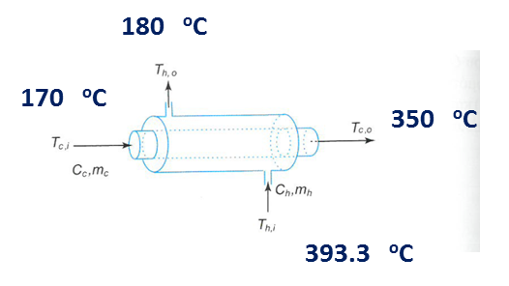
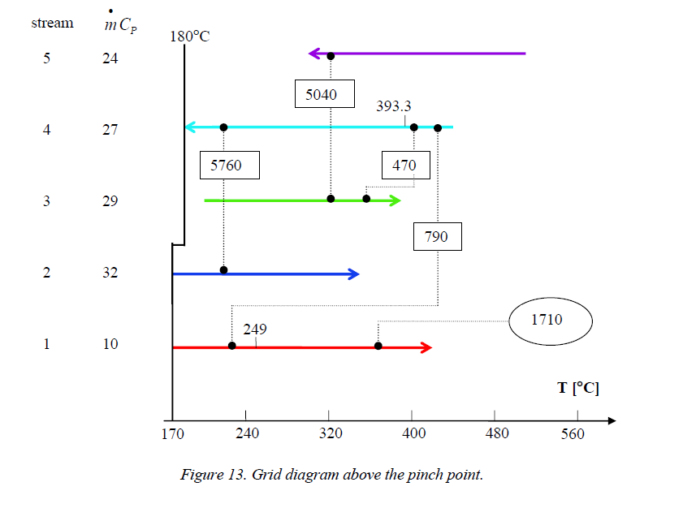
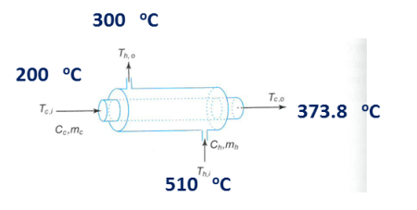
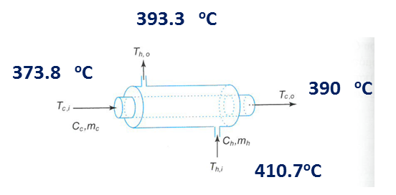
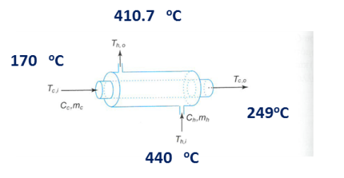
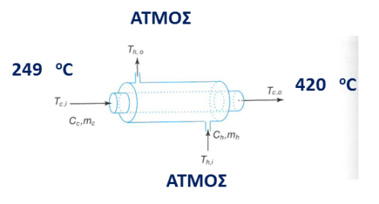
Παράδειγμα Σχεδιασμού Δικτύου Εναλλακτών Θερμότητας
Σχεδιασμός Δικτύου Εναλλακτών Θερμότητας
[4]
[2]
[2]
[4]
[5]
[3]
[3]
[3]
[5]
[4]
[1]
[1]
[1]
Τμήμα Μηχ. Περιβάλλοντος, Παν. Δυτικής Μακεδονίας
[1]
[4]

Slide 48
Παράδειγμα Σχεδιασμού Δικτύου Εναλλακτών Θερμότητας
Σχεδιασμός Δικτύου Εναλλακτών Θερμότητας
Τpinch=170ºC από διαφάνεια 26
Τμήμα Μηχ. Περιβάλλοντος, Παν. Δυτικής Μακεδονίας

Slide 49
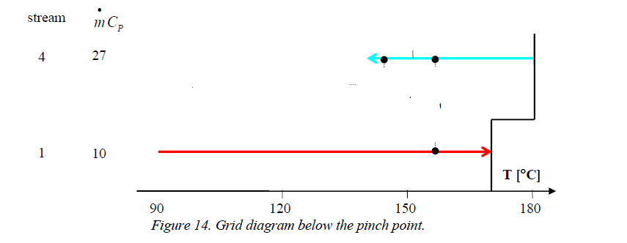
Παράδειγμα Σχεδιασμού Δικτύου Εναλλακτών Θερμότητας
Σχεδιασμός Δικτύου Εναλλακτών Θερμότητας
Ξεκινάμε πάντα από το σημείο Pinch και προς τα αριστερά.
Για να λάβει χώρα εναλλαγή θερμότητας μεταξύ ενός θερμού και ενός ψυχρού ρεύματος λίγο κάτω από το σημείο Pinch πρέπει ο ρυθμός χωρητικότητας (heat capacity rate) (m*cp) _{hot} ≥ (m*cp) _{cold}
Το ρεύμα (4) μπορεί να εναλλάσει θερμότητα με το ρεύμα (1) καθώς (m*cp) _{hot} > (m*cp) _{cold} ή 27>10 ακριβώς λίγο κάτω από το σημείο Pinch
Τμήμα Μηχ. Περιβάλλοντος, Παν. Δυτικής Μακεδονίας

Slide 50
Παράδειγμα Σχεδιασμού Δικτύου Εναλλακτών Θερμότητας
Σχεδιασμός Δικτύου Εναλλακτών Θερμότητας
Q4=1080 > Q1=800. Άρα το ρεύμα (4) μπορεί να θερμάνει πλήρως το ρεύμα (1) σε έναν εναλλάκτη θερμότητας
?? ºC
150.4ºC
90 ºC
170 ºC
180
Q=800=m*cp*(180-Τ)=>
Q=800=27*(180-Τ)=>
T=150.4oC
Περισσεύουν 1080-800=280kW στο ρεύμα 4
Τμήμα Μηχ. Περιβάλλοντος, Παν. Δυτικής Μακεδονίας

Slide 51
Παράδειγμα Σχεδιασμού Δικτύου Εναλλακτών Θερμότητας
Σχεδιασμός Δικτύου Εναλλακτών Θερμότητας
150.4
280
Q4=280kW. Άρα το ποσό αυτό θα δοθεί από εξωτερική παροχή ψύξης (π.χ. νερό).
140 οC
NΕΡΟ ΨΥΞΗΣ
NΕΡΟ ΨΥΞΗΣ
150.4oC
Τμήμα Μηχ. Περιβάλλοντος, Παν. Δυτικής Μακεδονίας

Slide 52
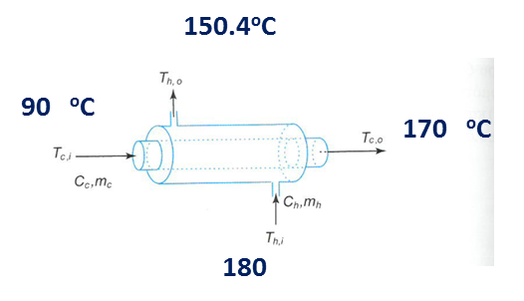
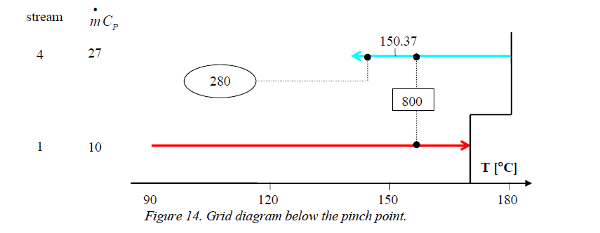
Παράδειγμα Σχεδιασμού Δικτύου Εναλλακτών Θερμότητας
Σχεδιασμός Δικτύου Εναλλακτών Θερμότητας
[4]
[4]
[1]
[1]
[4]
Τμήμα Μηχ. Περιβάλλοντος, Παν. Δυτικής Μακεδονίας

Slide 53
Παράδειγμα Σχεδιασμού Δικτύου Εναλλακτών Θερμότητας
Σχεδιασμός Δικτύου Εναλλακτών Θερμότητας
Τμήμα Μηχ. Περιβάλλοντος, Παν. Δυτικής Μακεδονίας

Slide 54
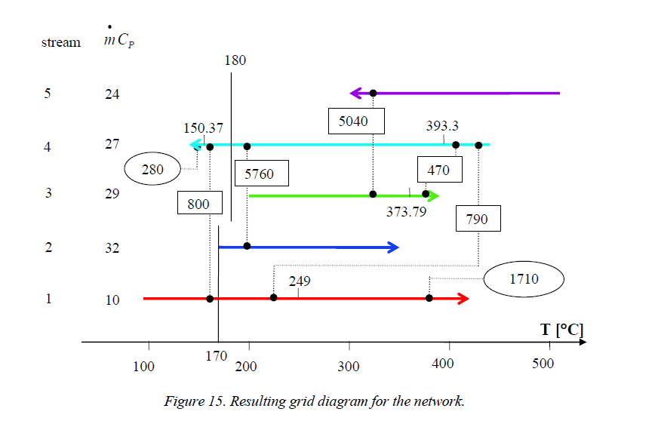
Παράδειγμα Σχεδιασμού Δικτύου Εναλλακτών Θερμότητας
Σχεδιασμός Δικτύου Εναλλακτών Θερμότητας
Τμήμα Μηχ. Περιβάλλοντος, Παν. Δυτικής Μακεδονίας

Slide 55
Παράδειγμα Σχεδιασμού Δικτύου Εναλλακτών Θερμότητας
Σχεδιασμός Δικτύου Εναλλακτών Θερμότητας
Nhot: Αριθμός θερμών ρευμάτων πάνω από το σημείο pinch = 2
Ncold: Αριθμός ψυχρών ρευμάτων πάνω από το σημείο pinch = 3
Nutility: Αριθμός εναλλακτών θερμότητας εξωτ. Παροχής πάνω από το σημείο pinch = 1
Τμήμα Μηχ. Περιβάλλοντος, Παν. Δυτικής Μακεδονίας

Slide 56
Παράδειγμα Σχεδιασμού Δικτύου Εναλλακτών Θερμότητας
Σχεδιασμός Δικτύου Εναλλακτών Θερμότητας
Nhot: Αριθμός θερμών ρευμάτων κάτω από το σημείο pinch = 1
Ncold: Αριθμός ψυχρών ρευμάτων κάτω από το σημείο pinch = 1
Nutility: Αριθμός εναλλακτών θερμότητας εξωτ. Παροχής κάτω από το σημείο pinch = 1
Τμήμα Μηχ. Περιβάλλοντος, Παν. Δυτικής Μακεδονίας

Slide 57
Παράδειγμα Σχεδιασμού Δικτύου Εναλλακτών Θερμότητας
Σχεδιασμός Δικτύου Εναλλακτών Θερμότητας
= (3+2+1-1) + (1+1+1-1)
=5+2
=7 εναλλάκτες
Τμήμα Μηχ. Περιβάλλοντος, Παν. Δυτικής Μακεδονίας

Slide 58
Παράδειγμα Σχεδιασμού Δικτύου Εναλλακτών Θερμότητας
Σχεδιασμός Δικτύου Εναλλακτών Θερμότητας
Τμήμα Μηχ. Περιβάλλοντος, Παν. Δυτικής Μακεδονίας

Slide 59
Ανασκόπηση 9^{ου} Μαθήματος
Παρουσίαση μεθοδολογίας Pinch
Εύρεση σημείου Pinch με 2 τρόπους
1η Μέθοδος: Problem Table Algorithm
2η Μέθοδος: Composite Curves
Σχεδιασμός δικτύου εναλλακτών θερμότητας
Τμήμα Μηχ. Περιβάλλοντος, Παν. Δυτικής Μακεδονίας

Slide 60
Σχεδιασμός και βελτιστοποίηση περιβαλλοντικών συστημάτων Ι Μάθημα 9^{ο} (Σχεδιασμός Δικτύου Εναλλακτών Θερμότητας-Pinch Technology)-ΠΑΡΑΡΤΗΜΑ
Τμήμα Μηχανικών Περιβάλλοντος, Πανεπιστήμιο Δυτικής Μακεδονίας
Δρ. Ιψάκης Δημήτρης
Χημικός Μηχανικός, Έκτακτο Διδακτικό Προσωπικό ΠΔΜ
Τμήμα Μηχ. Περιβάλλοντος, Παν. Δυτικής Μακεδονίας

Slide 61
Προκαταρκτική Διαστασιολόγηση Εναλλακτών Θερμότητας
Εναλλάκτης Θερμότητας 2 εισόδων και 2 εξόδων (χωρίς αλλαγή φάσης)
Q η θερμότητα εναλλαγής σε W (J/s).
U ο συνολικός συντελεστής μεταφοράς θερμότητας σε W/m²/K.
ΔΤLM η μέση λογαριθμική διαφοράς θερμοκρασίας σε K.
Τμήμα Μηχ. Περιβάλλοντος, Παν. Δυτικής Μακεδονίας

